Slide 1

My Patterns
Бабійчук Сергій, ПП-32/1

Slide 2
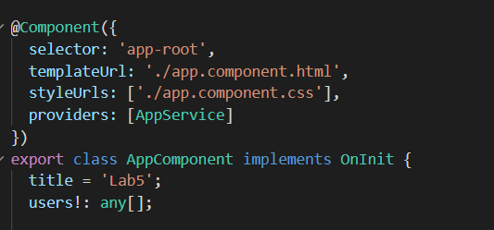

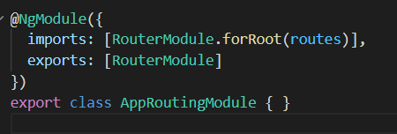
Wrapper
Шаблон Wrapper "обгортає" об’єкт іншого класу. Він використовується для реалізації шаблону проектування, який має екземпляр об'єкта і представляє власний інтерфейс або поведінку для цього об'єкта, не змінюючи початковий клас.

Slide 3
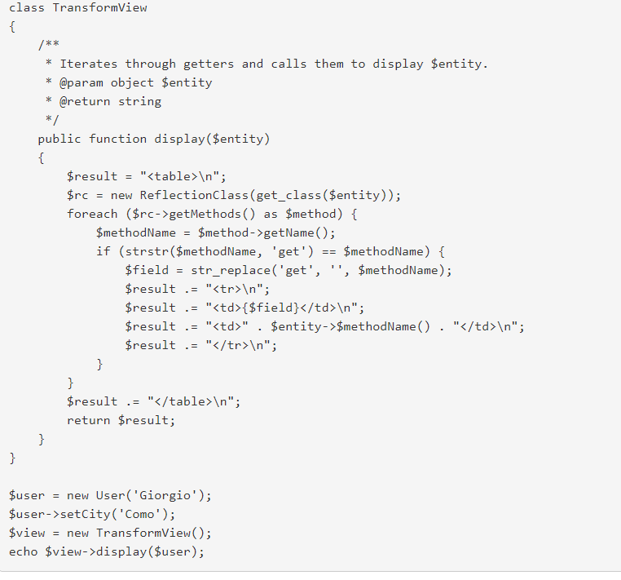
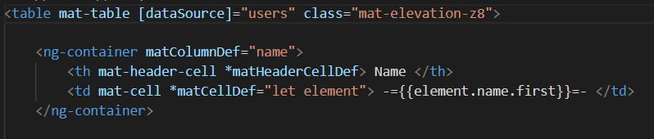
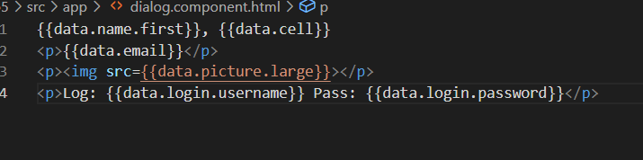
Transform View
Задача виду (view) в паттерні MVC - Model View Controller - формувати дані у web-сторінку. Використання Transform View передбачає перетворення, коли на вході є модель, а на виході - HTML.

Slide 4
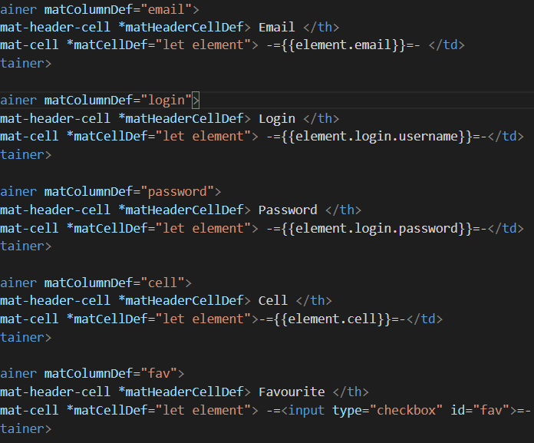
Template View
Заповнює HTML-шаблон інформацією за допомогою спеціальних маркерів, вказаних у шаблоні

